Slide 1
Chap02. 관계형 데이터베이스와 오라클 데이터베이스
02-1 관계형 데이터베이스의 구성 요소
02-2 오라클 데이터베이스

Slide 2
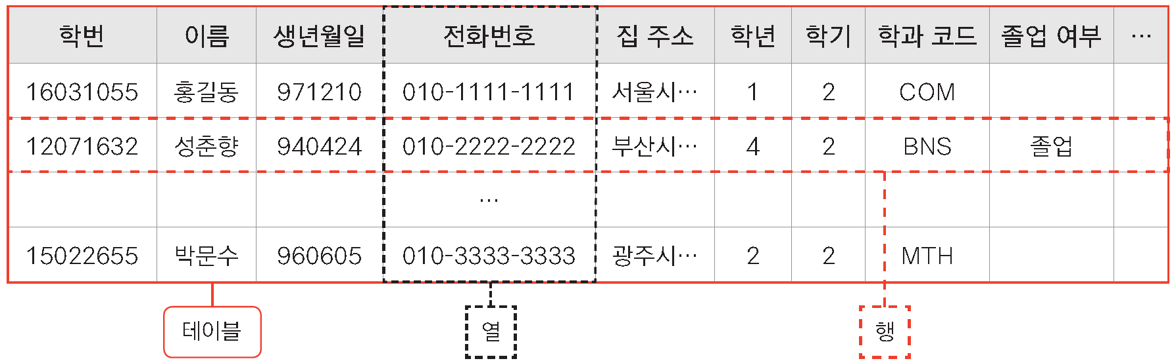
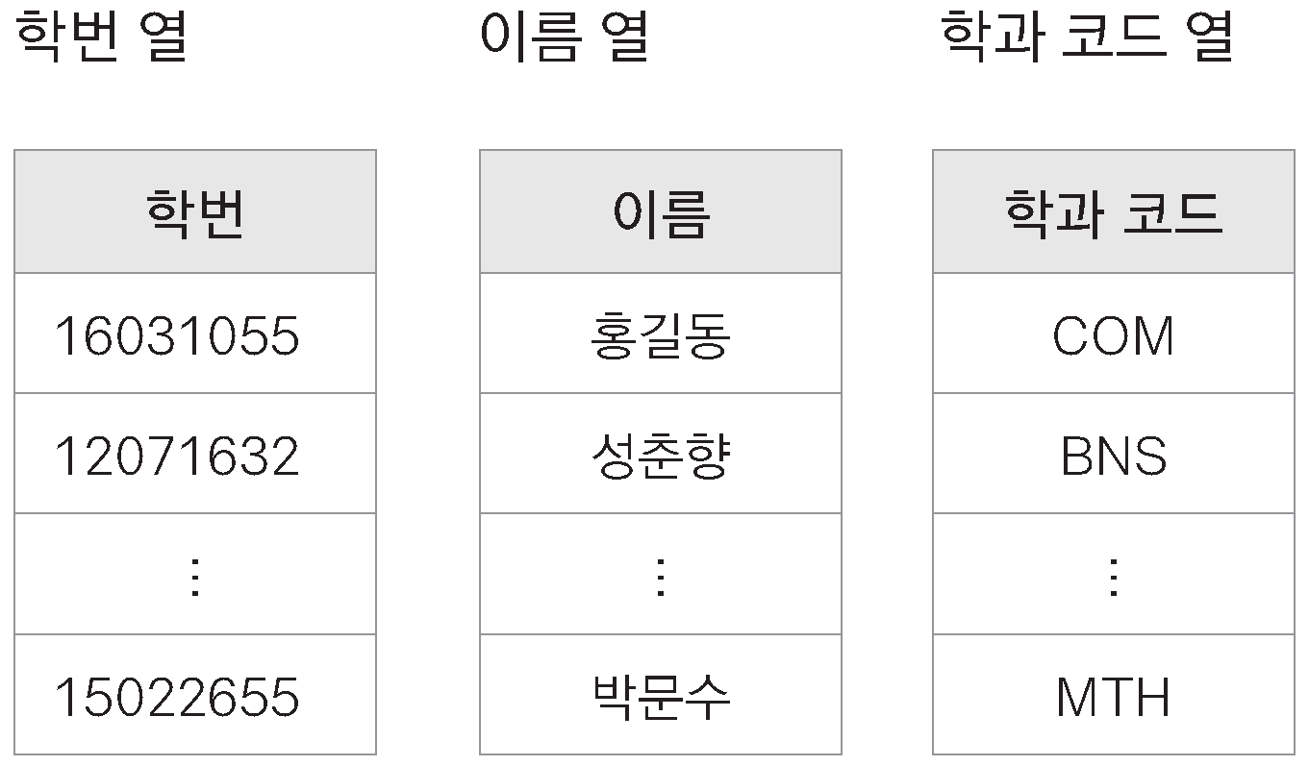
02-1 관계형 데이터베이스의 구성 요소
테이블
테이블 – 행
테이블 – 열

Slide 3
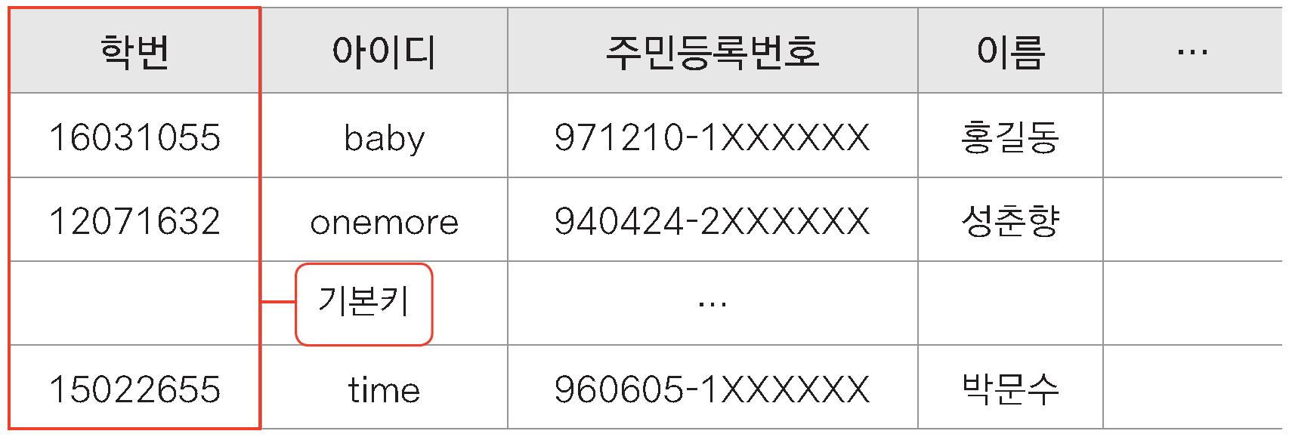
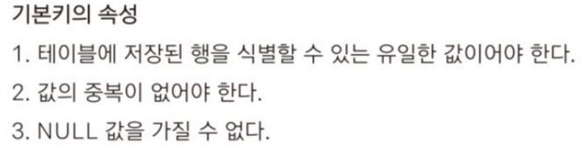
02-1 관계형 데이터베이스의 구성 요소
특별한 의미를 지닌 열, 키
기본키(PK : Primary Key)

Slide 4
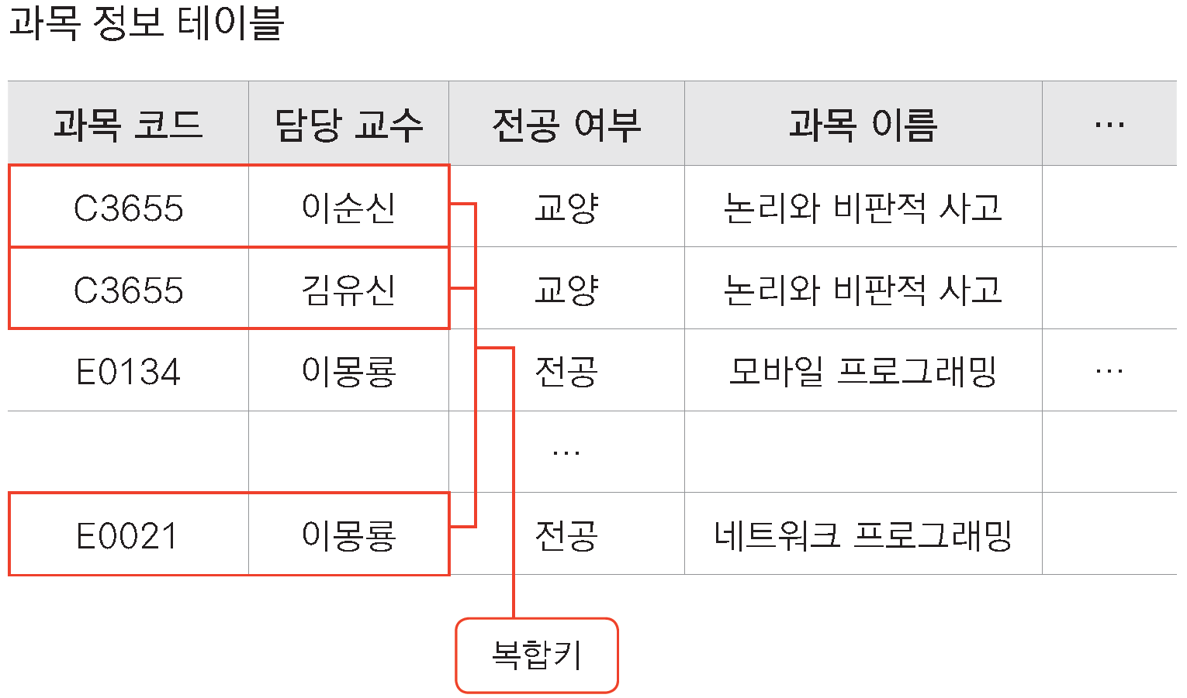
02-1 관계형 데이터베이스의 구성 요소
특별한 의미를 지닌 열, 키
복합키(composite key)

Slide 5
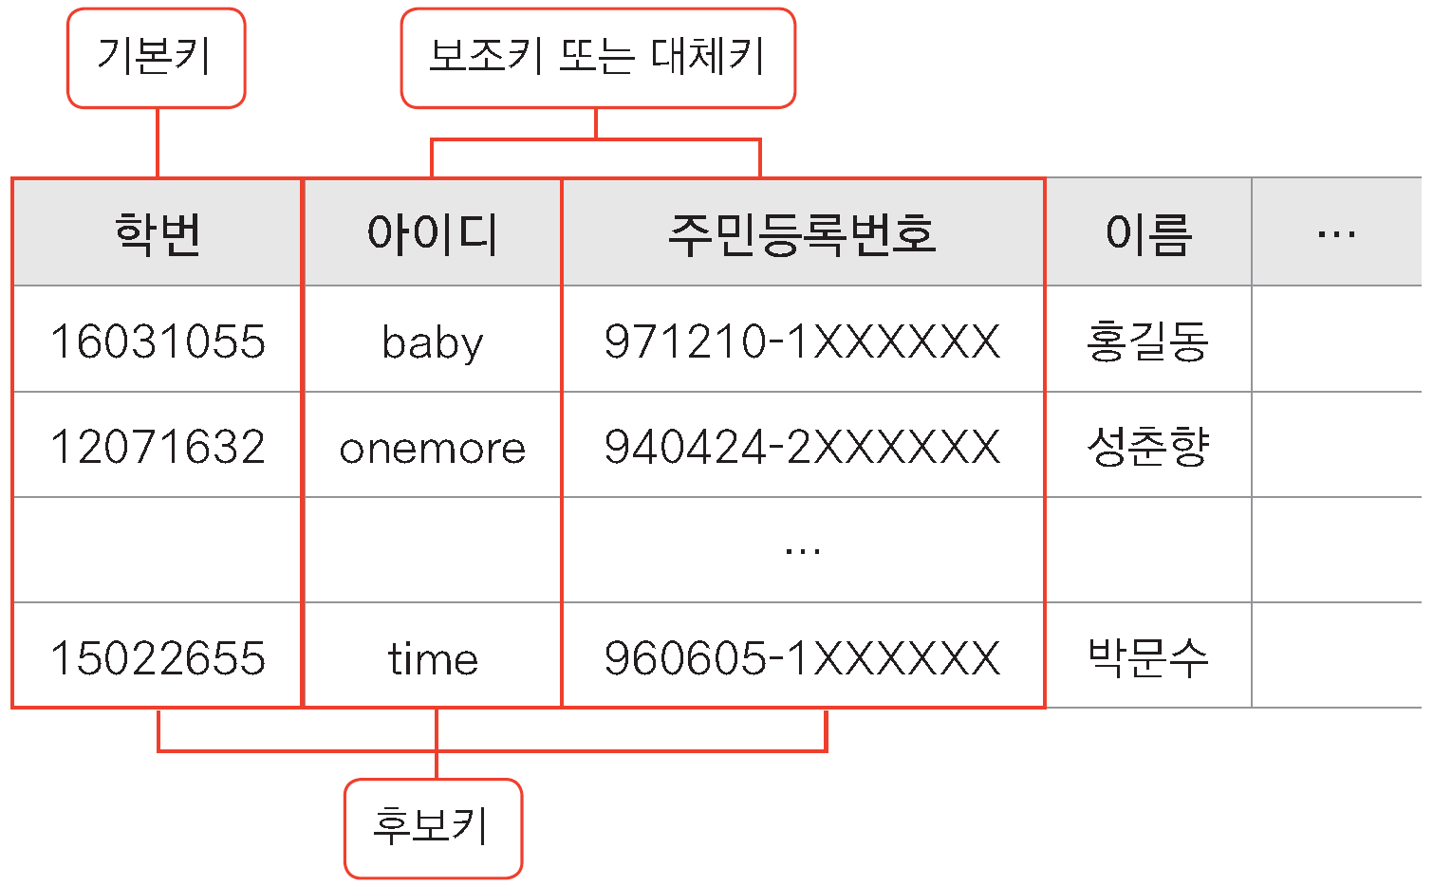
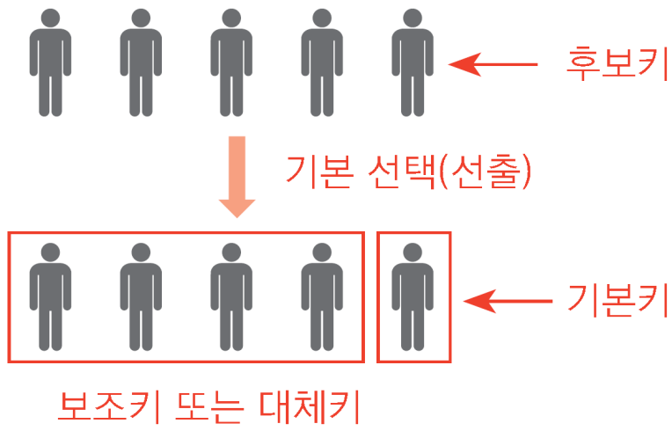
02-1 관계형 데이터베이스의 구성 요소
특별한 의미를 지닌 열, 키
보조키(alternate key)

Slide 6
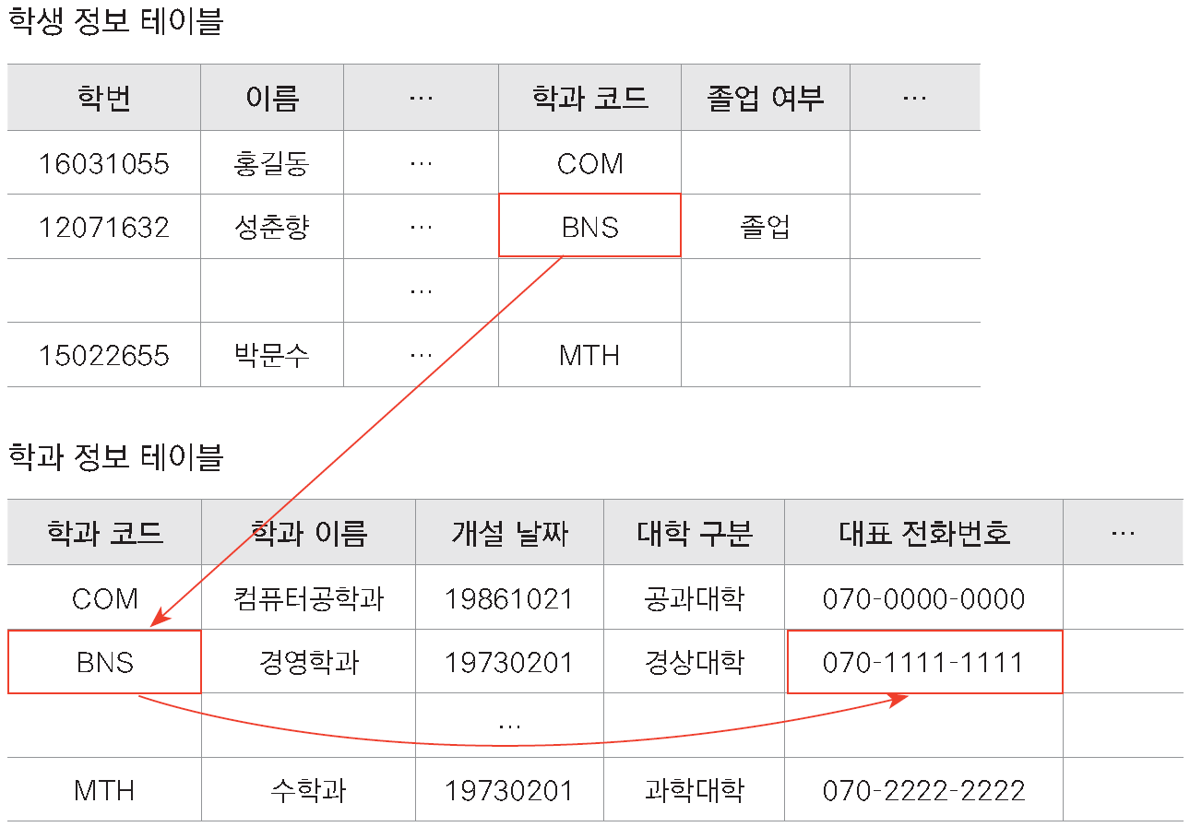
02-1 관계형 데이터베이스의 구성 요소
특별한 의미를 지닌 열, 키
외래키(FK : Foreign Key)

Slide 7
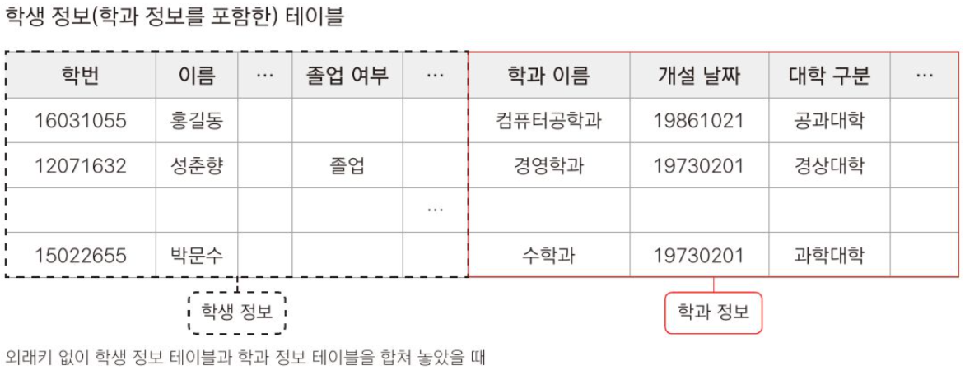
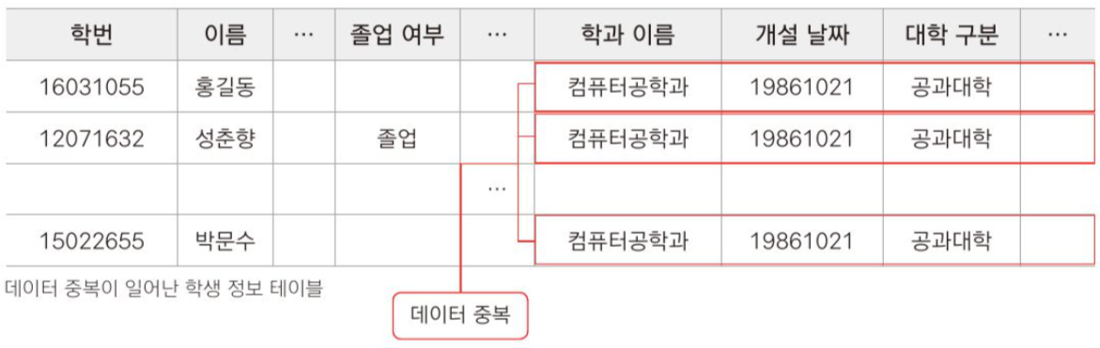
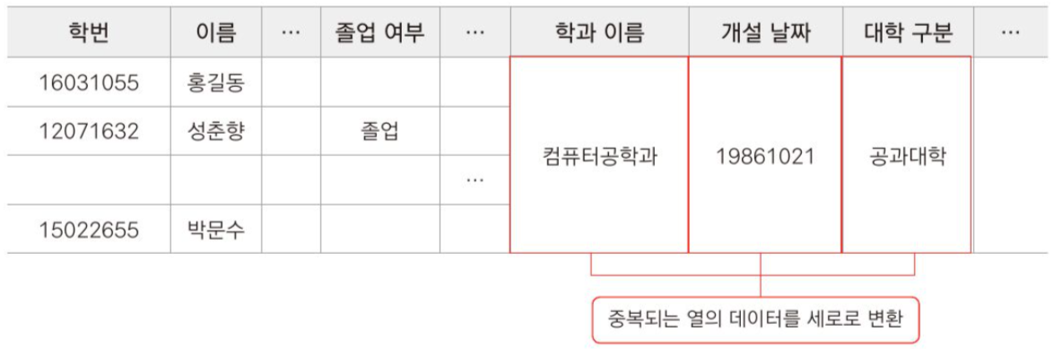
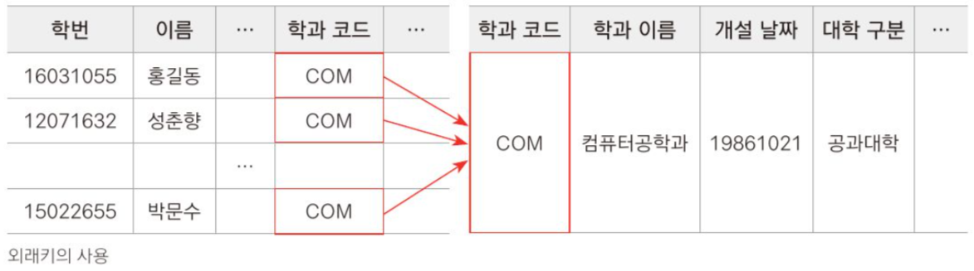

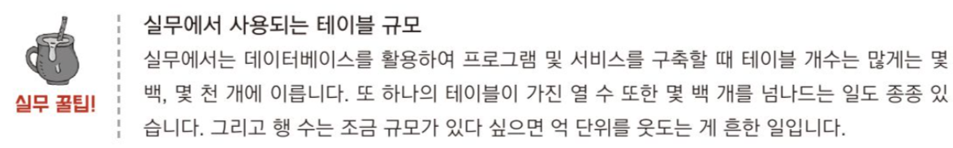

02-1 관계형 데이터베이스의 구성 요소
외래키(FK : Foreign Key) 만드는 이유

Slide 8
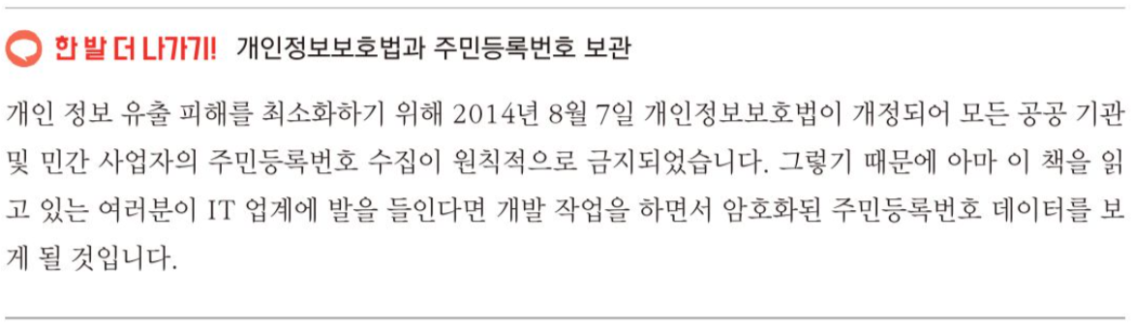
02-1 관계형 데이터베이스의 구성 요소
개인정보 보안

Slide 9
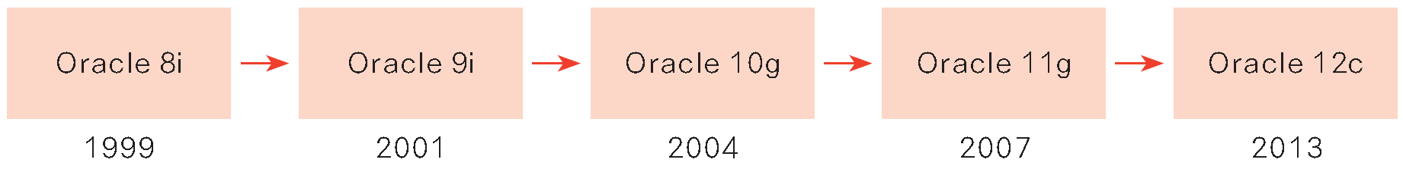
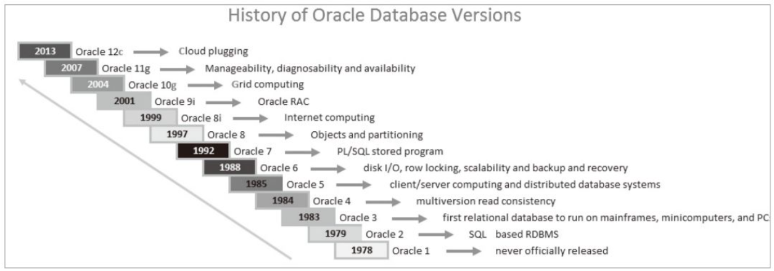
02-2 오라클 데이터베이스
오라클 데이터베이스와 버전
Oracle 18c (2018)

Slide 10
02-2 오라클 데이터베이스
자료형
자료형 | 설명
CHAR(길이) | 4000byte만큼의 고정 길이 문자열 데이터를 저장(최소 크기는 1byte)
VARCHAR2(길이) | 4000byte만큼의 가변 길이 문자열 데이터를 저장(최소 크기는 1byte)
NUMBER(전체 자릿수, 소수점 이하 자릿수) | ±38자릿수의 숫자를 저장 NUMBER(p, s)와 같이 표기할 경우 s자리만큼 소수점 이하 자릿수를 표현하고, 이 소수점 자리를 포함한 전체 p자리만큼 숫자 데이터를 저장
DATE | 날짜 형식을 저장하기 위해 사용하는 자료형으로 세기, 연, 월, 일, 시, 분, 초 저장이 가능

Slide 11
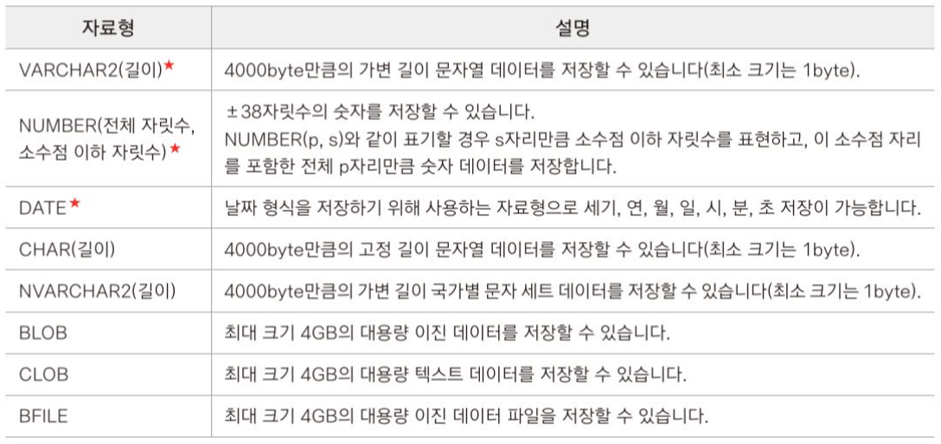
02-2 오라클 데이터베이스
자료형

Slide 12
02-2 오라클 데이터베이스
객체
객체 | 설명
테이블(table) | 데이터를 저장하는 장소
인덱스(index) | 테이블의 검색 효율을 높이기 위해 사용
뷰(view) | 하나 또는 여러 개의 선별된 데이터를 논리적으로 연결하여 하나의 테 이블처럼 사용
시퀀스(sequence) | 일련 번호를 생성
시노님(synonym) | 오라클 객체의 별칭(다른 이름)을 지정
프로시저(procedure) | 프로그래밍 연산 및 기능 수행이 가능(반환 값 없음)
함수(function) | 프로그래밍 연산 및 기능 수행이 가능(반환 값 있음)
패키지(package) | 관련 있는 프로시저와 함수를 보관
트리거(trigger) | 데이터 관련 작업의 연결 및 방지 관련 기능을 제공

Slide 13
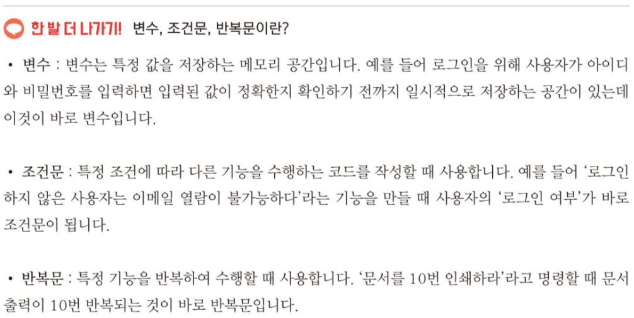
02-2 오라클 데이터베이스
PL/SQL
Procedural Language extension to SQL
변수, 조건문, 반복분 등

